Slide 1
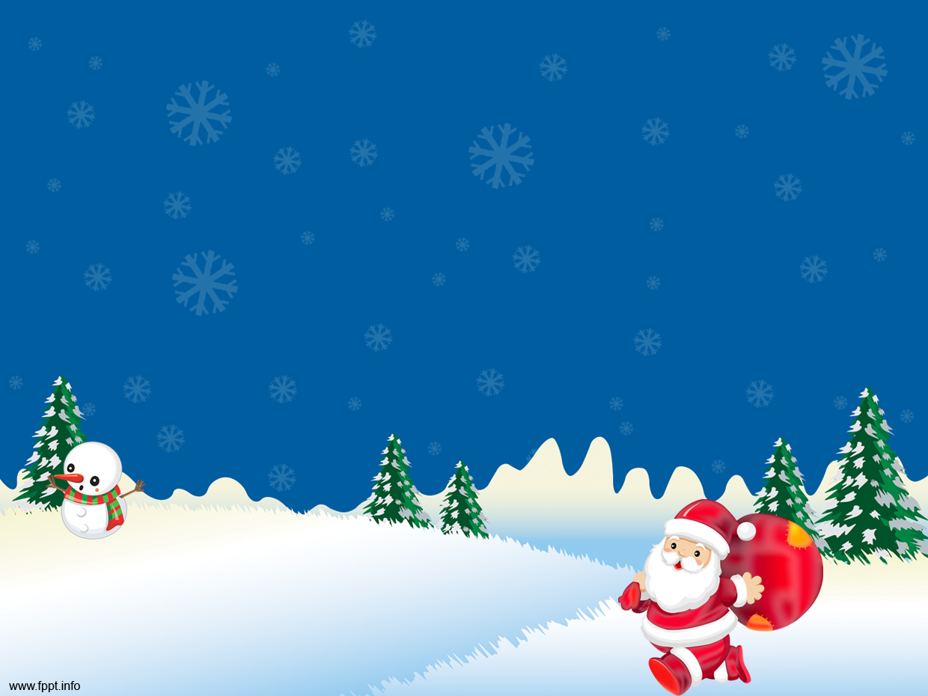
Obsahový štandard: „Čítanie“ a „písanie“ jednoduchého príbehu. Výkonový štandard: „čítať“ kreslený príbeh a obrázkový seriál
Operacionalizovaný cieľ: Interpretovať príbeh podľa obrázkov
...Mikuláš si skrátil cestu cez les.
Ale...veď on má deravé vrece a ani o tom nevie...
Spracovala: Emília
Zdroj: Macko Pusík

Slide 2
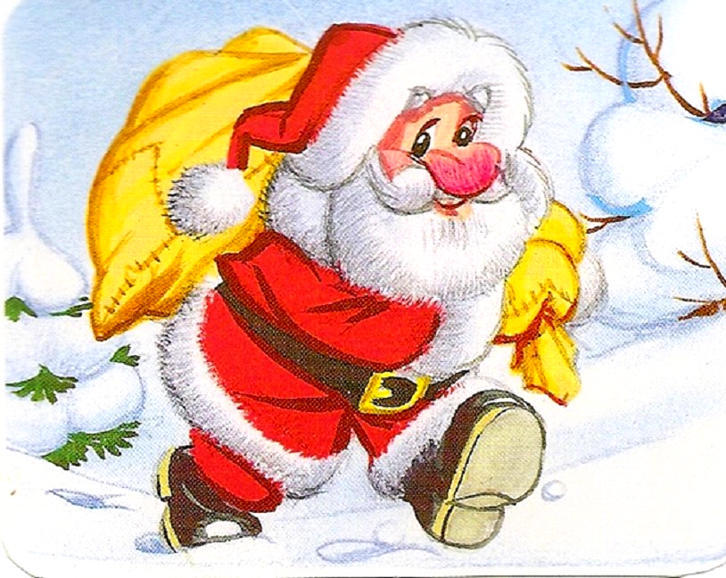

Slide 3
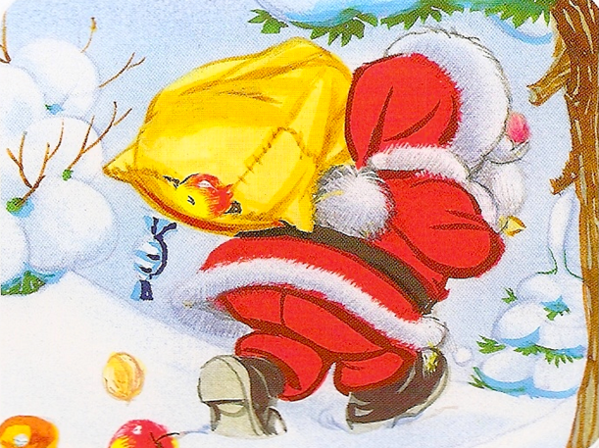

Slide 4
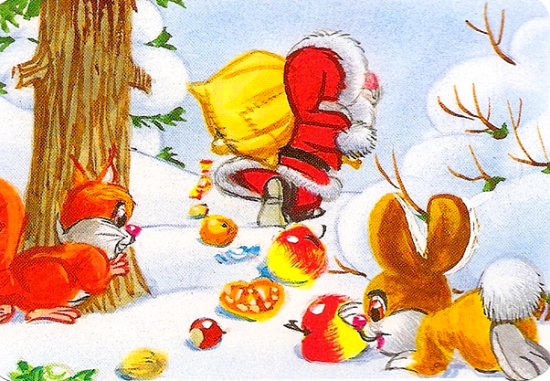

Slide 5
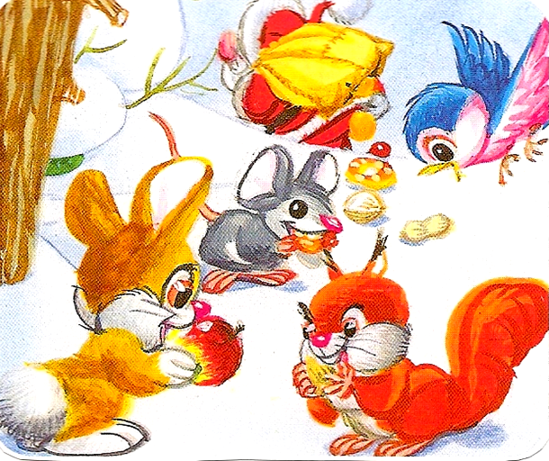

Slide 6
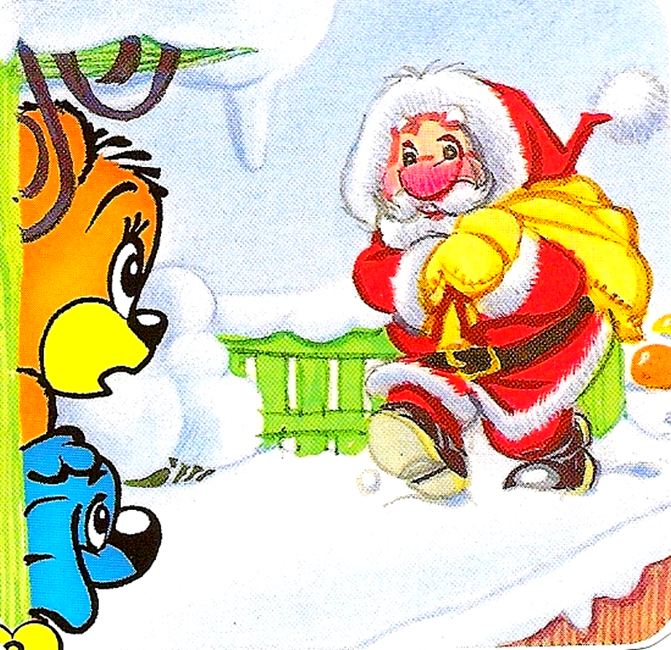

Slide 7
